Slide 1
Актуальные наукоемкие морские арктические технологии
Поляков Валерий Николаевич,
заместитель генерального директора
Межведомственное совещание
«Организационные меры по усилению роли промышленности и науки
Санкт-Петербурга в развитии Арктической зоны Российской Федерации»
Санкт-Петербург
21 июня 2018 г.

Slide 2
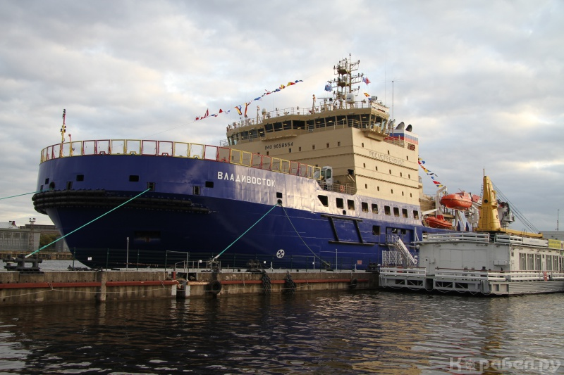
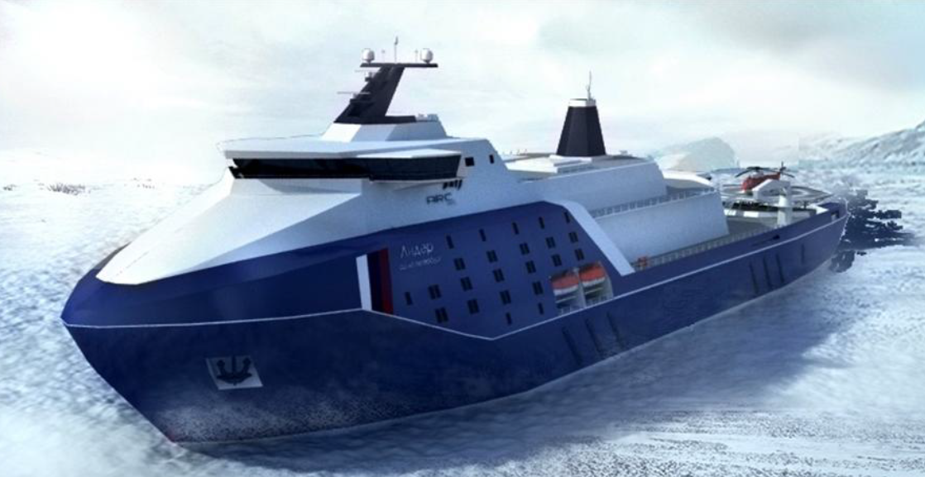
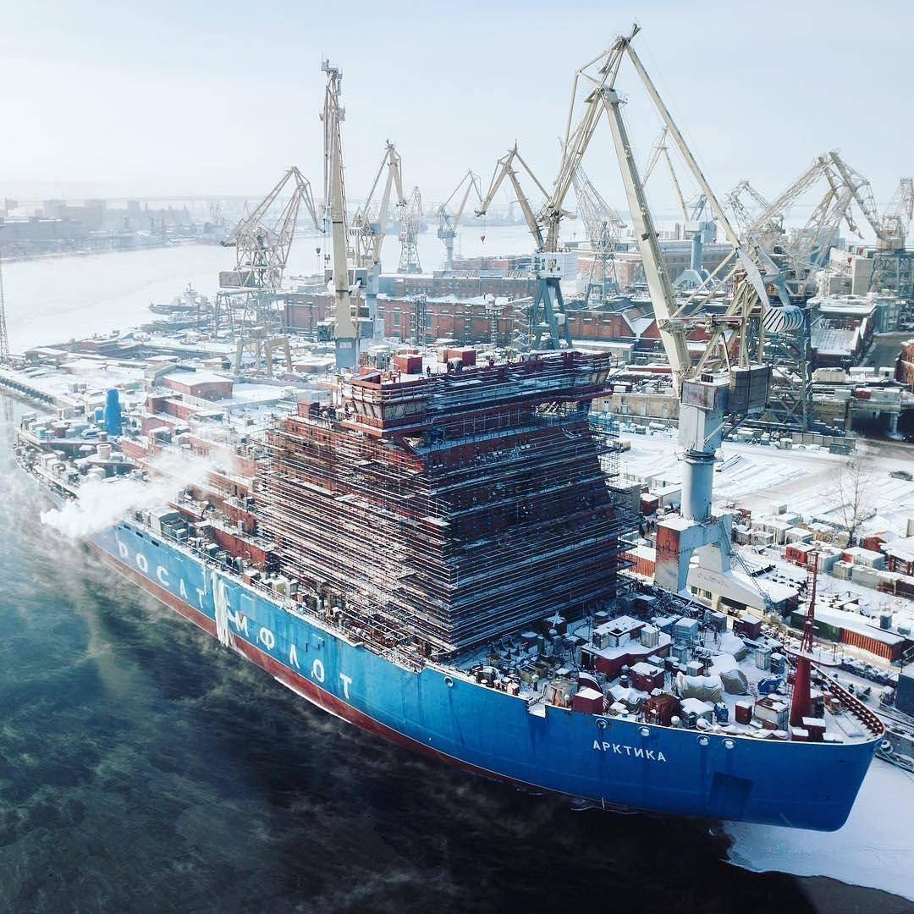
Развитие арктического судоходства
Дизель-электрический ледокол
«Владивосток» по проекту 21900М
Проект 10150 атомного ледокола «Лидер» мощностью 120 МВт
Атомный ледокол «Арктика» мощностью 60 МВт по проекту 22220

Slide 3
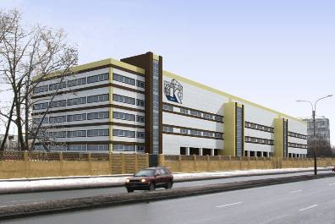
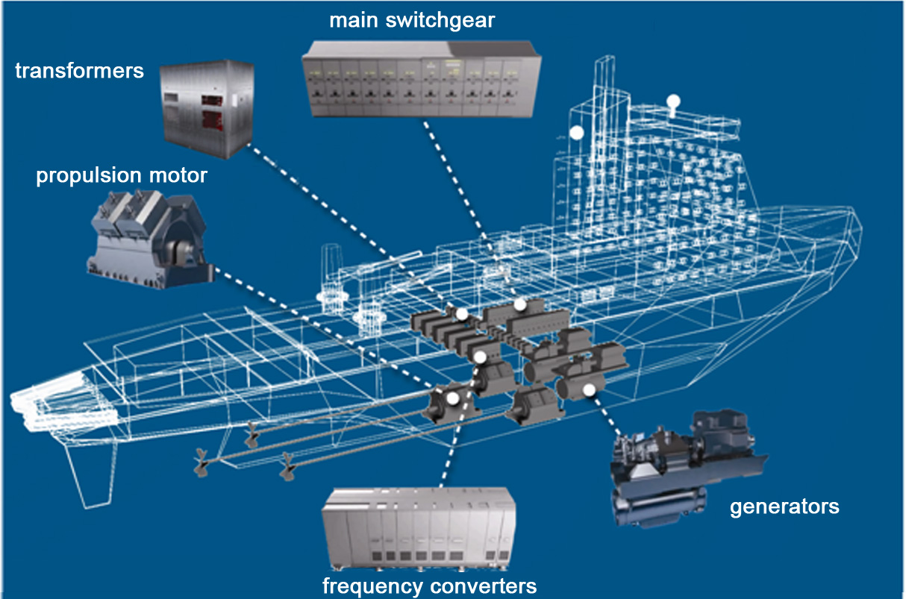
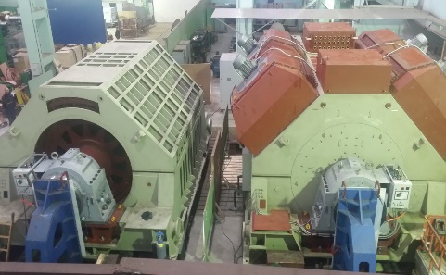
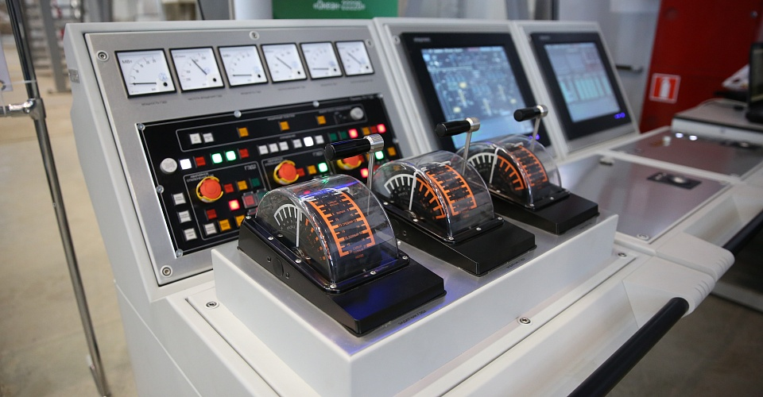
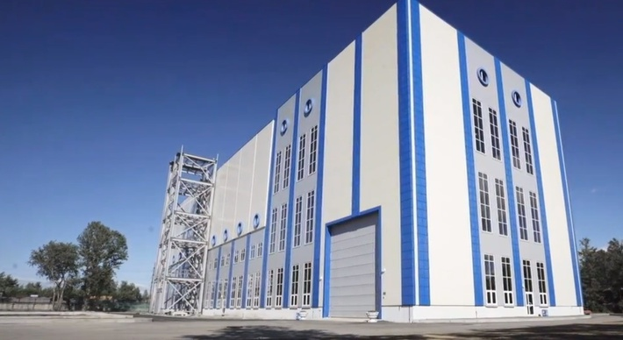
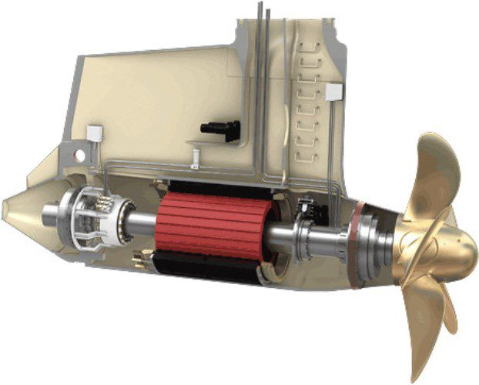
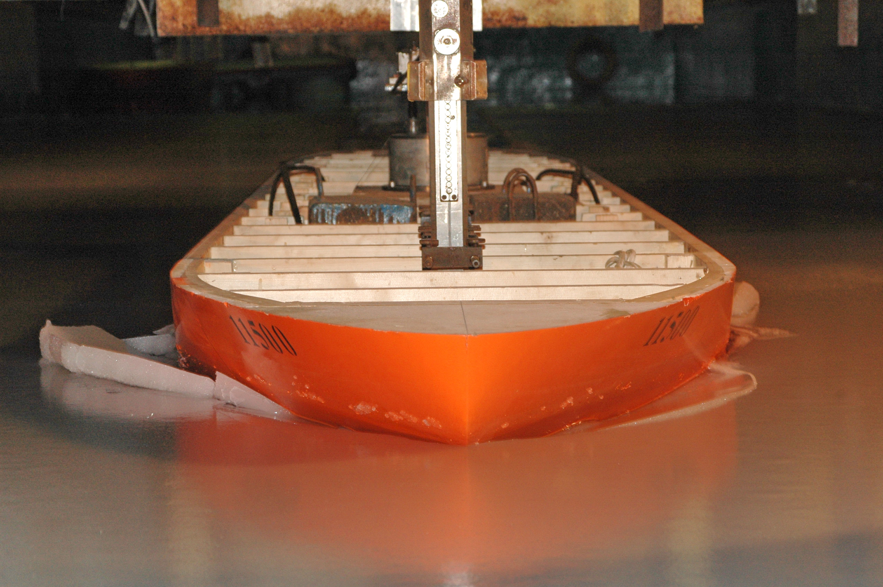
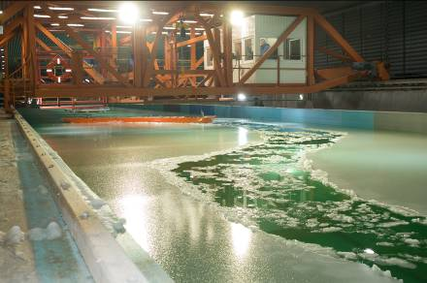
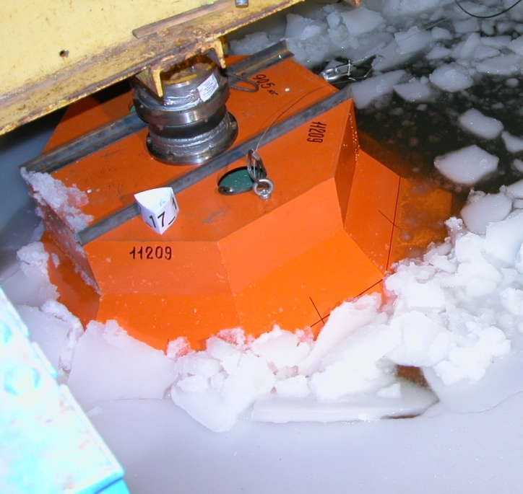
Развитие арктического судоходства
Отработка обводов корпуса и движителей ледоколов и судов ледового плавания
Разработка, испытания и комплексная поставка элементов системы электродвижения судна
Ледовый опытовый бассейн Крыловского ГНЦ (размеры ледового поля – 80 х 10 м)
Моделируемые ледовые условия:
• Сплошной ровный лед
• Каналы за ледоколами и инженерными сооружениями
• Битый лед заданной сплоченности
• Торосистые образования с заданной толщиной консолидированного слоя, ориентированные под любым углом к вектору скорости движения модели
• Дрейфующие ледяные поля и торосы
Электротехнический стенд Крыловского ГНЦ для испытаний элементов силового электрооборудования агрегатной мощностью до 40 МВт
Разработка ледовой электрической движительно-рулевой колонки

Slide 4
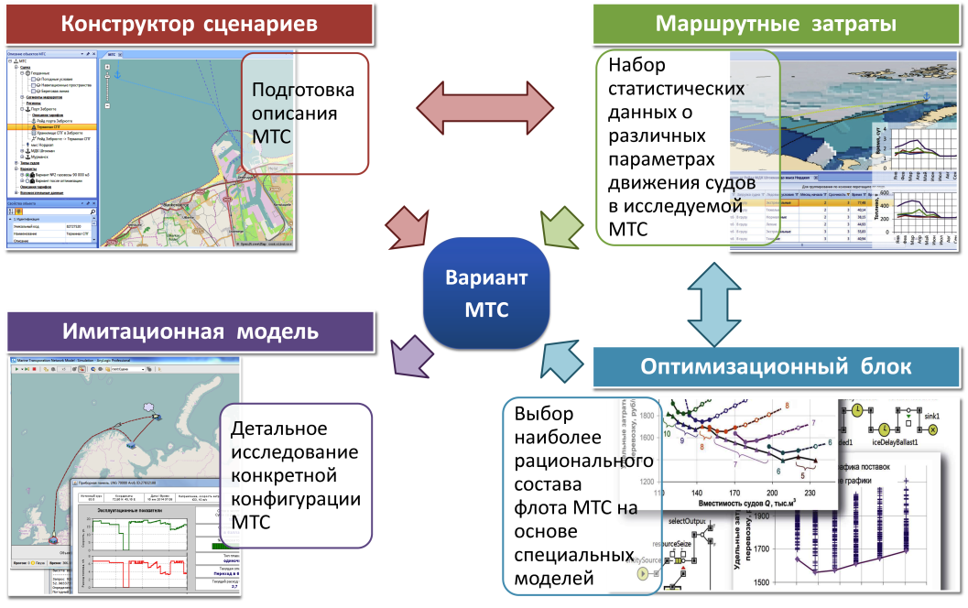
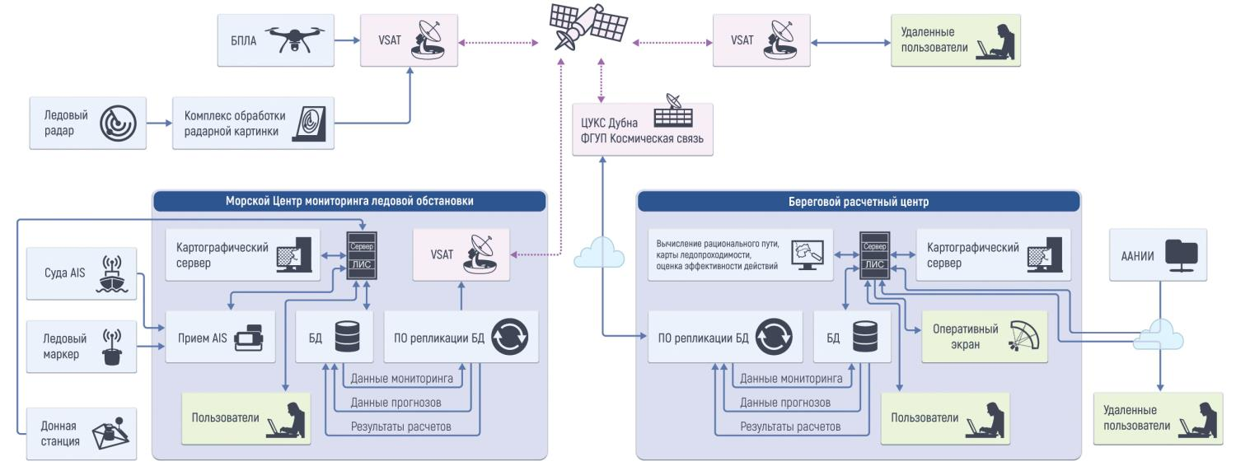
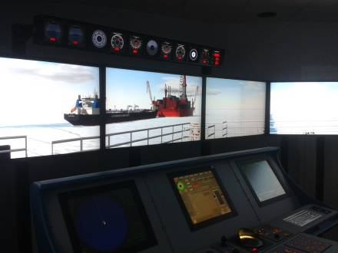
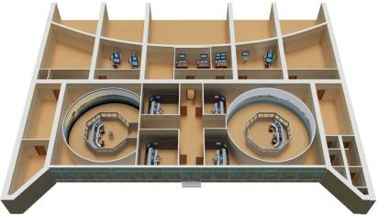
Логистика морской деятельности в Арктической зоне
Разработан универсальный программный комплекс, предназначенный для проектирования и анализа работы арктических морских транспортно-технологических систем с использованием комплексного имитационного моделирования
Создан опытный образец комплексной системы управления ледовой обстановкой – информационной системы мониторинга гидрометеорологической и ледовой обстановки в локальной зоне защищаемого объекта
Создан тренажерный комплекс, обеспечивающий отработку взаимодействия судов и объектов морской техники при выполнении сложных и нетиповых технологических операций

Slide 5
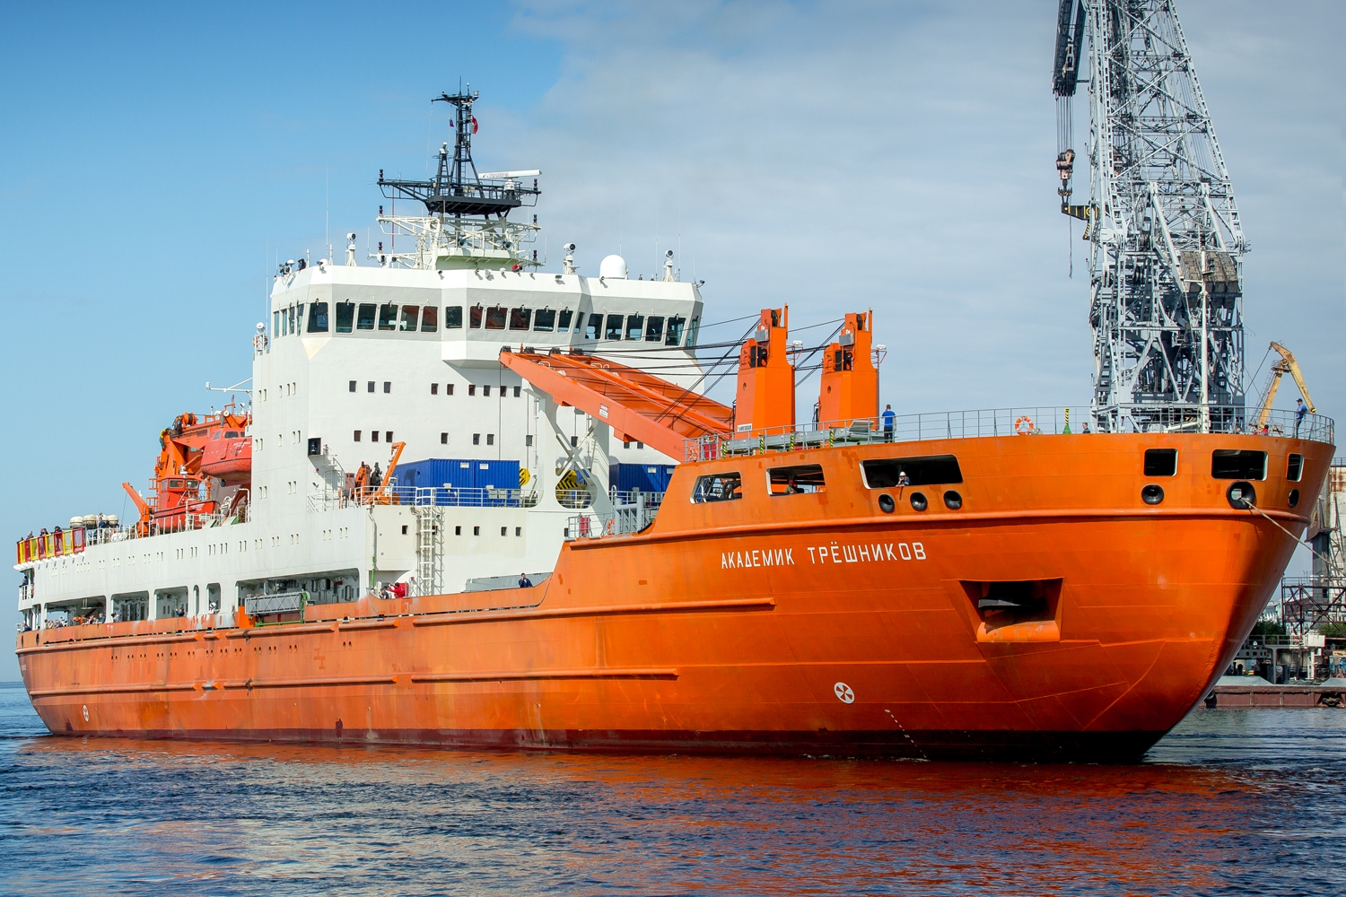
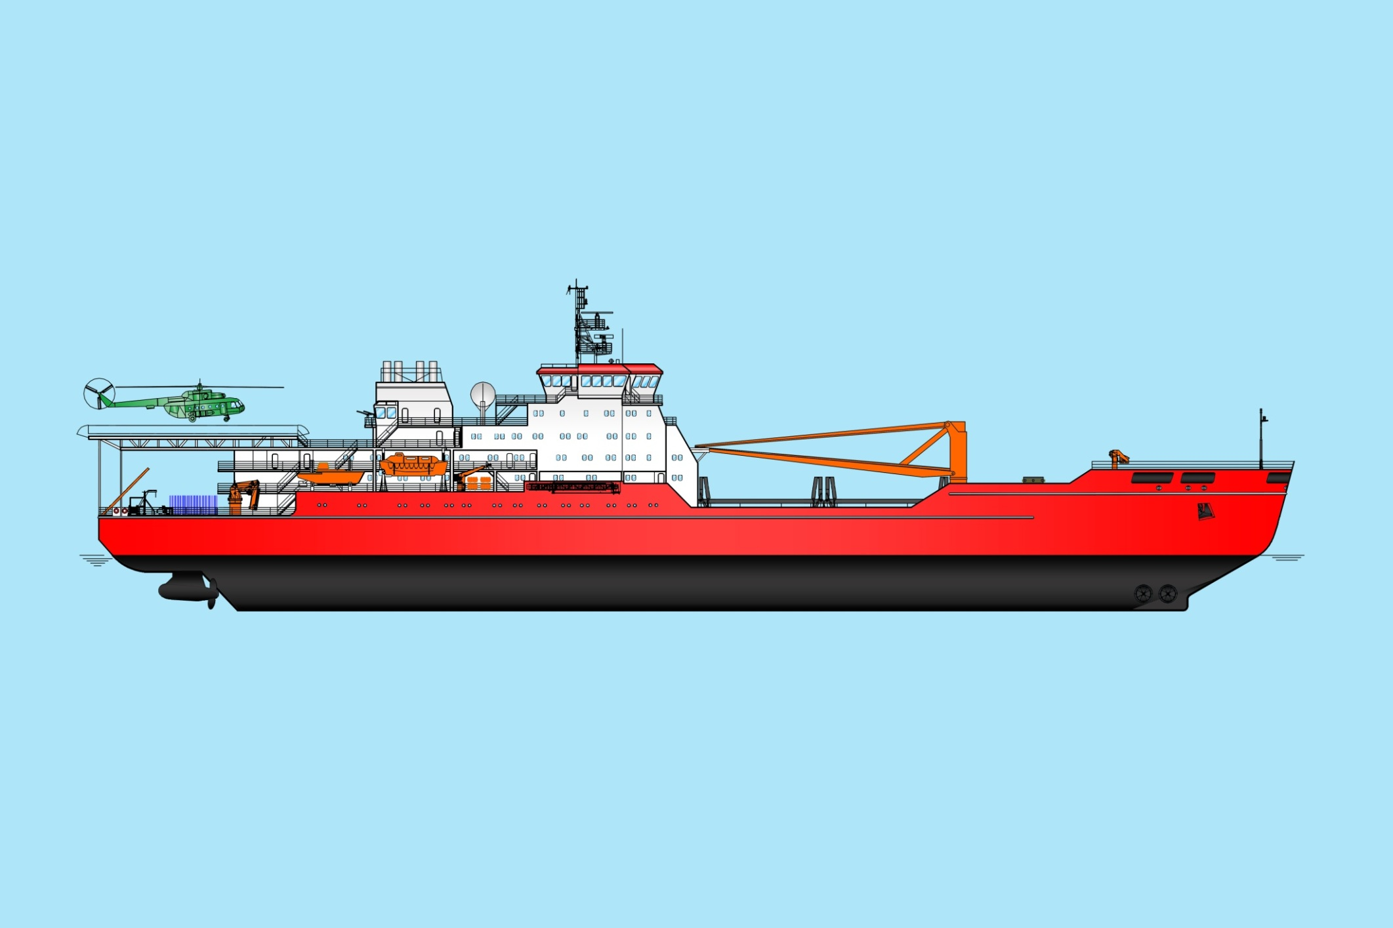
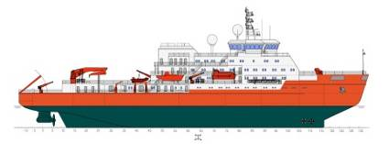
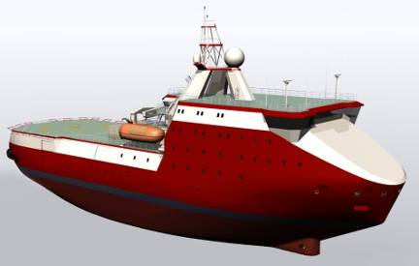
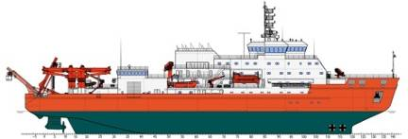
Развитие научных исследований в Арктике
Большое научно-экспедиционное судно ледового класса Arc7
Научно-экспедиционное судно Росгидромета «Академик Трёшников» по проекту 22280
Арктическое НИС ледового класса Arc7
Дрейфующая научно-исследовательская платформа (начинается строительство в АО «Адмиралтейские верфи»)
Морское многофункциональное НИС ледового класса Arc6

Slide 6
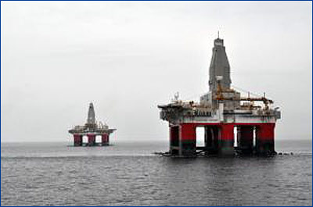
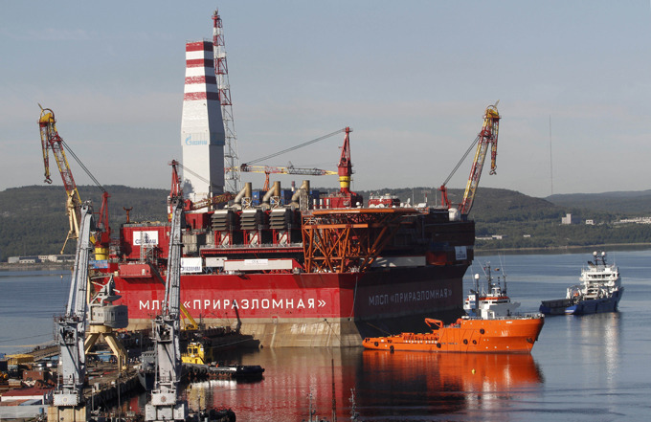
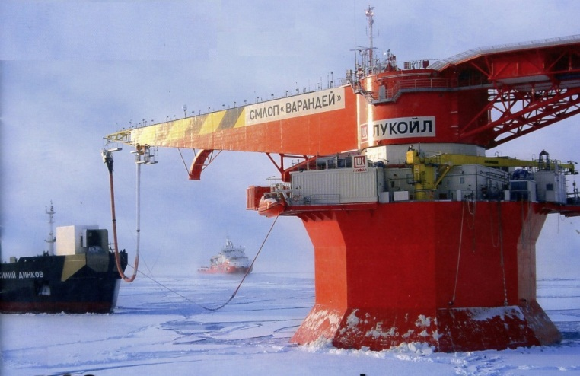
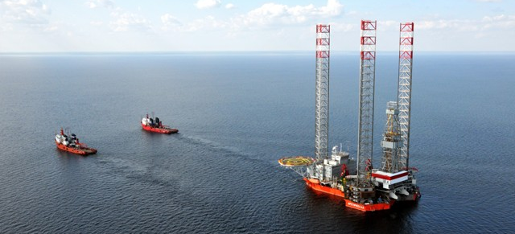
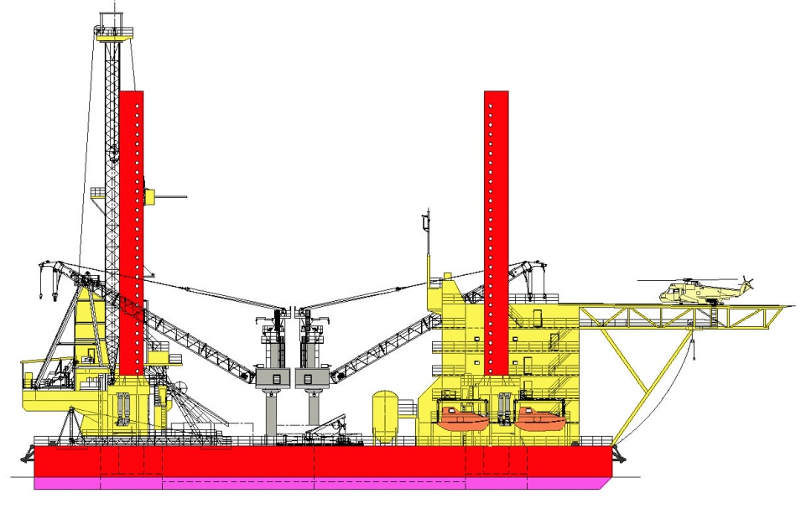
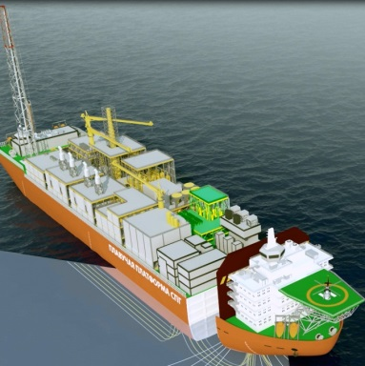
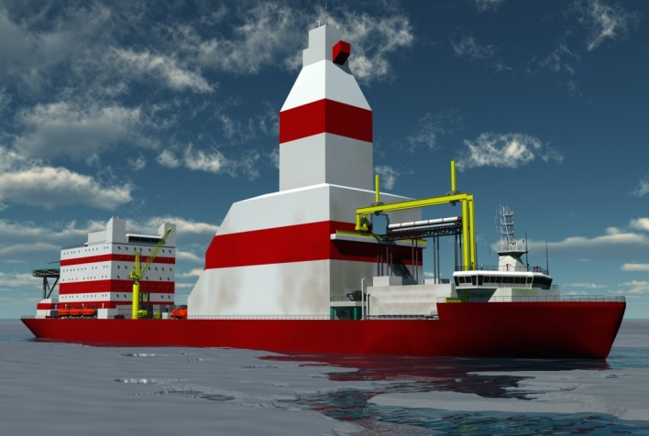
Освоение арктического шельфа
Полупогружные плавучие буровые установки «Полярная Звезда» и «Северное Сияние»
Морская ледостойкая стационарная платформа «Приразломная»
Стационарный морской ледостойкий отгрузочный причал «Варандей»
Самоподъемная плавучая буровая установка «Арктическая»
Мелкосидящая самоподъемная буровая установка для предельного мелководья
Морская ледостойкая технологическая платформа судового типа
Буровое судно ледового класса Arc6
с турельным устройством
Плавучая технологическая платформа СПГ

Slide 7
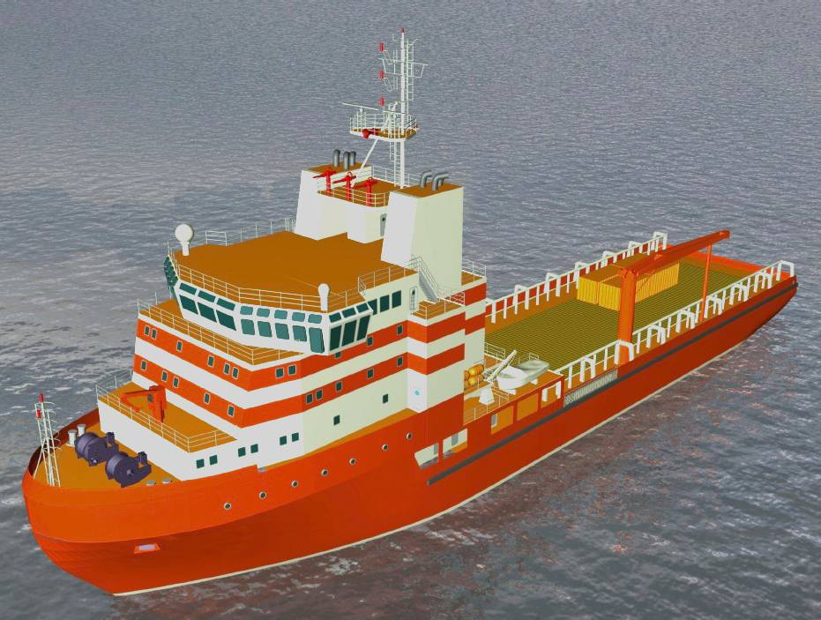
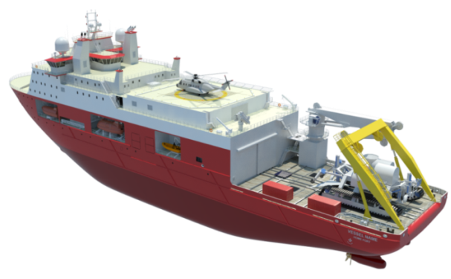
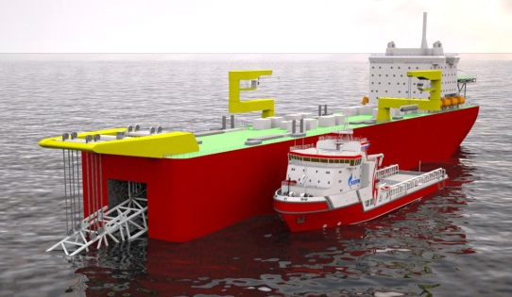
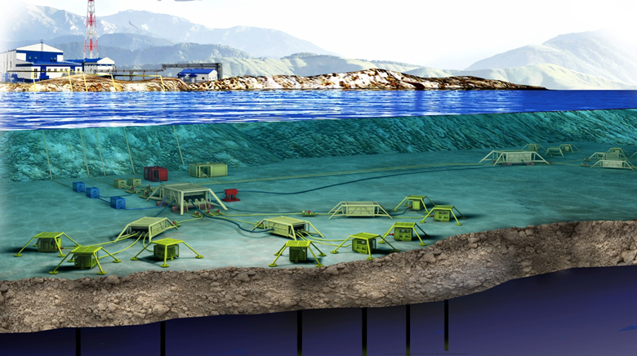
Освоение арктического шельфа
Многоцелевое судно обеспечения
Судно обеспечения подводно-технических работ ледового класса Arc7
Судно для укладки подводных трубопроводов диаметром до 1220 мм
Подводные добычные комплексы

Slide 8
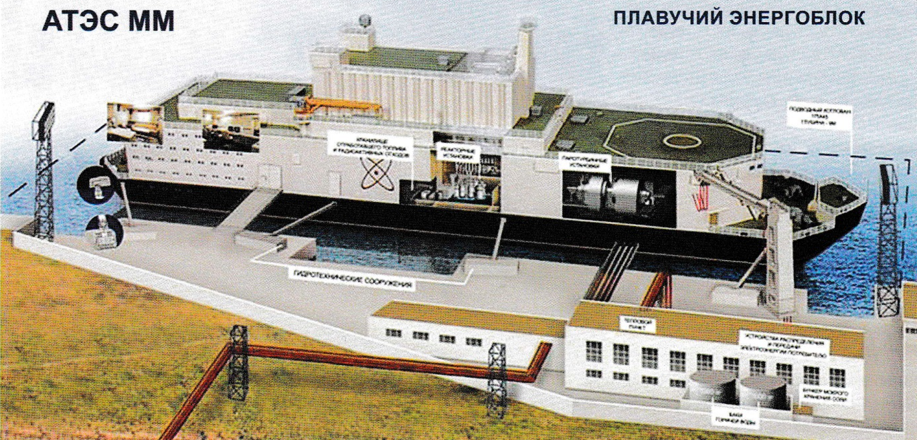
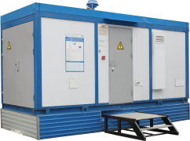
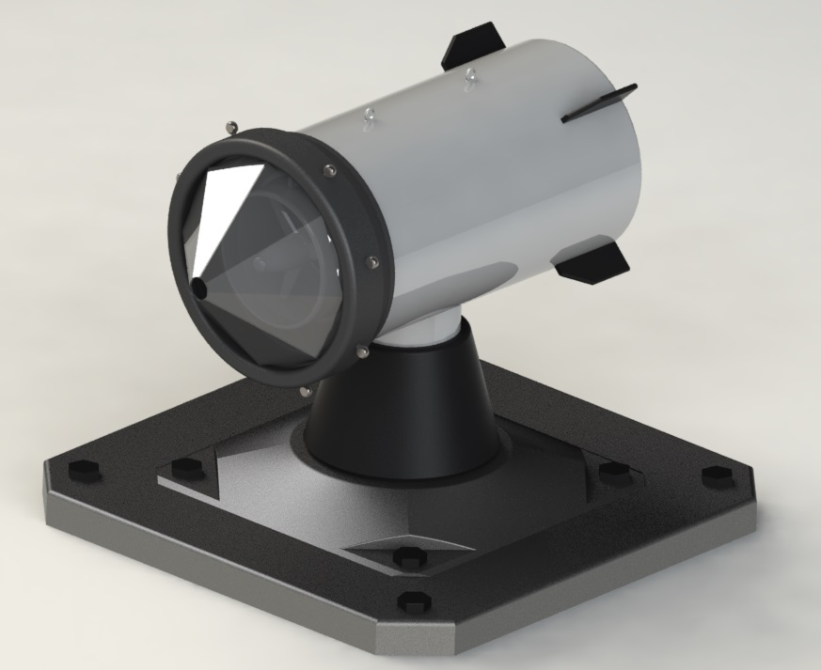
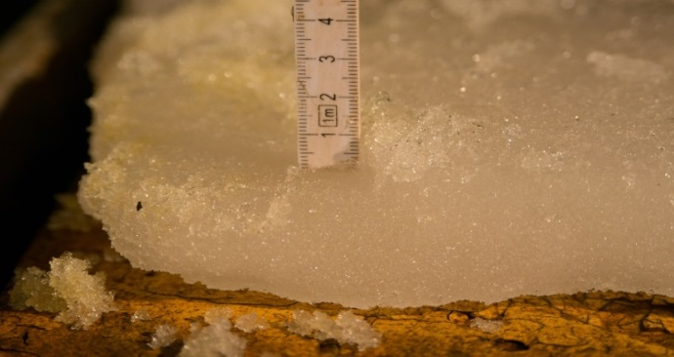
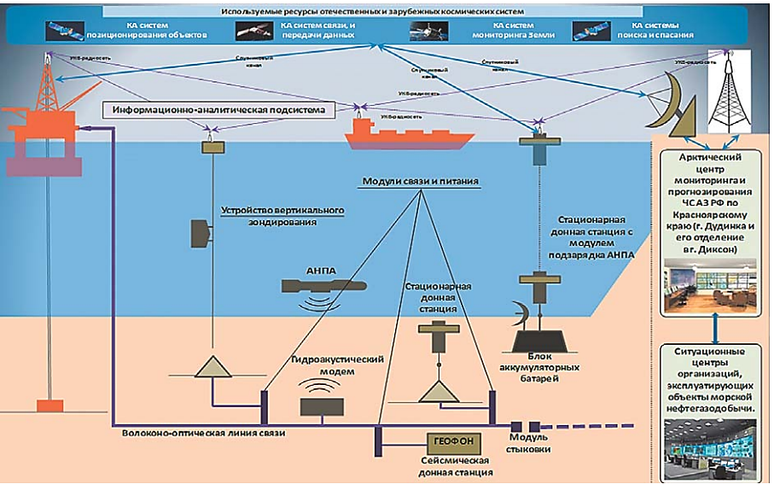
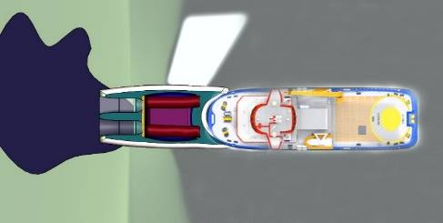
Экология и безопасность морской деятельности в Арктической зоне
Использование СПГ в качестве судового топлива
Плавучая база комплексного энерго- и топливоснабжения удалённых объектов береговой и морской инфраструктуры
Энергетический блок мощностью 5-10 МВт на базе мобильной плавучей атомной станции
Водородная энергетика для транспортных средств и береговых нужд
Мобильная ветроэнергетическая станция с конструктивной защитой от негативных воздействий арктических гидрометеоусловий
Экспериментальные исследования поведения разлива нефти в ледовых условиях
Судовая система сбора, переработки, сепарации и утилизации собранных нефтепродуктов
Комплексная система судового автоматизированного контроля загрязнения акватории водного объекта
Интегрированная система контроля экологических аварий в морях Арктики

Slide 9
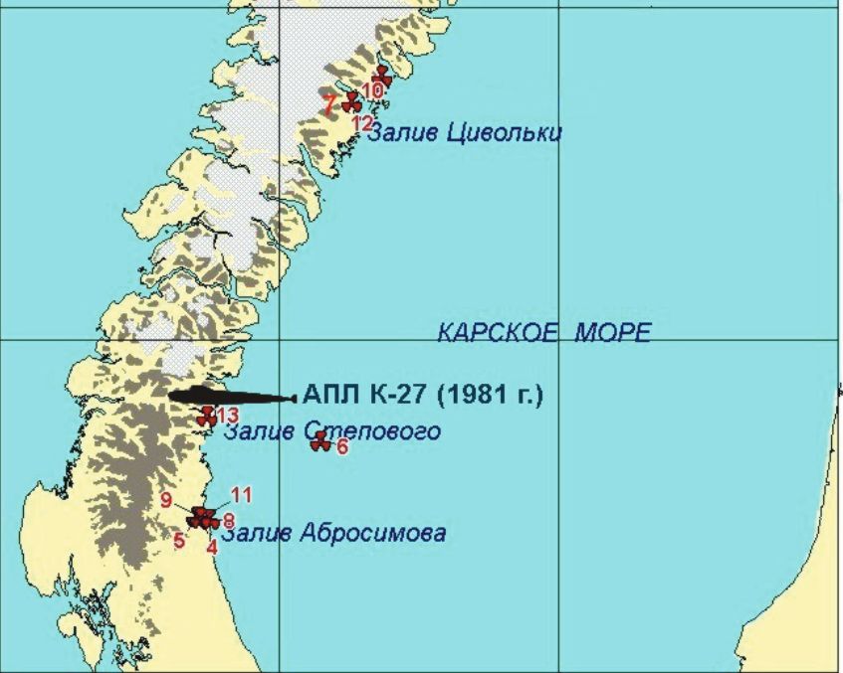
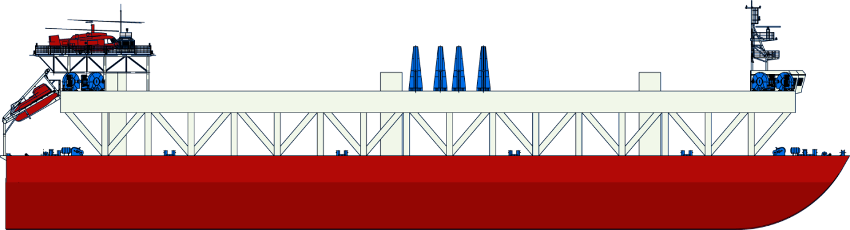
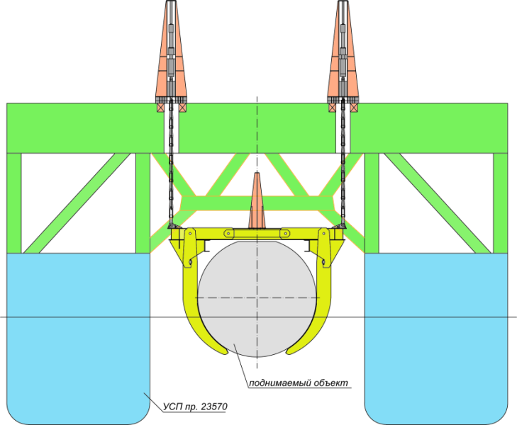
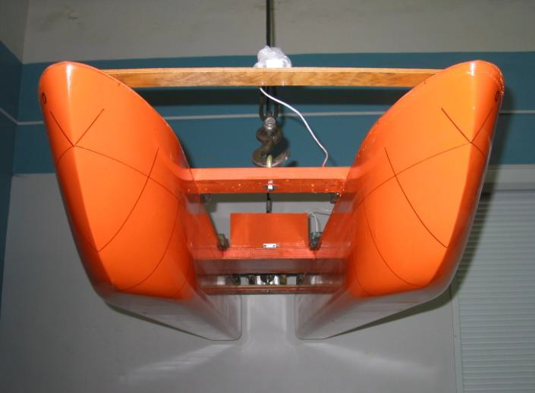
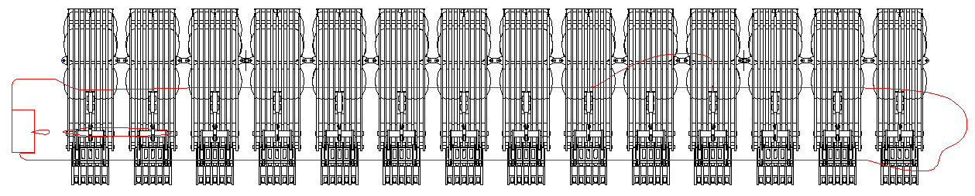
Экология и безопасность морской деятельности в Арктической зоне
Реабилитация арктических акваторий от ядерно- и радиационноопасных затопленных и затонувших объектов
Разработана комплексная технология и технические средств для поиска, идентификации, подъема и передачи на утилизацию затопленных и затонувших ядерно- и радиационноопасных объектов, проект 23570 универсального средства подъема, включая модуль грузозахватного устройства
Финансирование обследования в обеспечение подъема АПЛ «К-27» в 2021 году предусмотрено ГП «Социально-экономическое развитие Арктической зоны Российской Федерации»

Slide 10
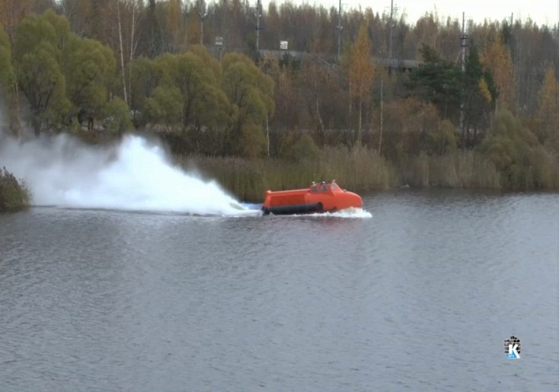
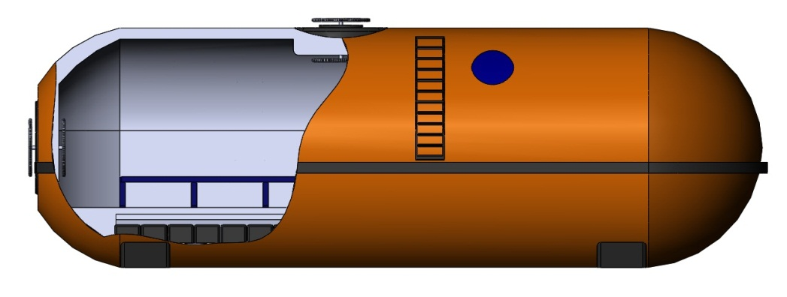
Экология и безопасность морской деятельности в Арктической зоне
Создание системы экстренной эвакуации персонала арктических морских сооружений, надежной и эффективной в ледовых условиях
Минимизация зависимости кинематических и динамических параметров спусковых операций от гидрометеорологических и ледовых условий
Использование для спасательных шлюпок пропульсивного комплекса кратковременного действия, достаточного для транспортировки людей в зону безопасности (с реактивно-пневматическим движителем)
Использование для шлюпок поддержки спасательной операции на водной и ледовой акватории пропульсивного комплекса высокой удельной мощности (с роторно-винтовым движителем)
Разработка автономного плавучего, герметичного и термостойкого отсека-убежища, отсоединяющегося при затоплении морского сооружения
Разработка нормативной документации, отражающей технические и организационные особенности эвакуации персонала в Арктике

Slide 11
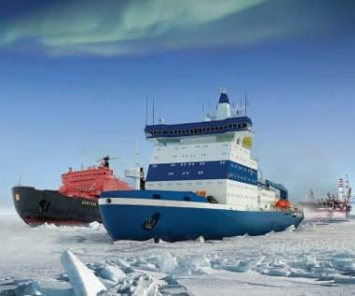
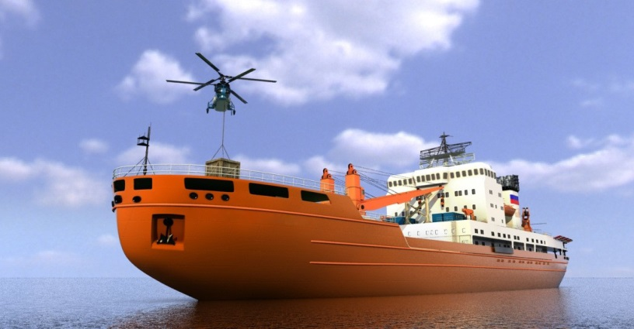
Спасибо за внимание!

